Slide 1
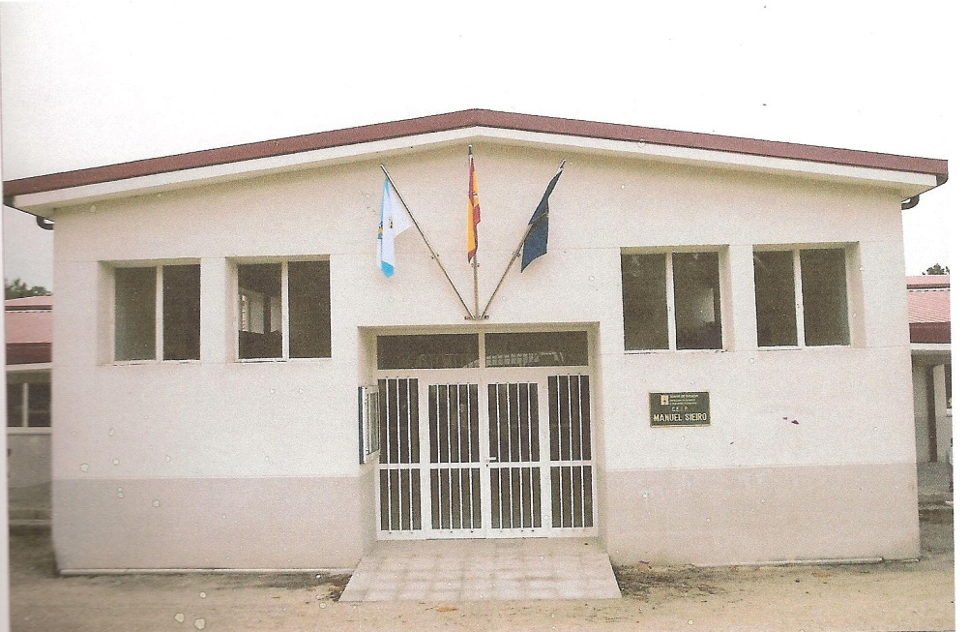
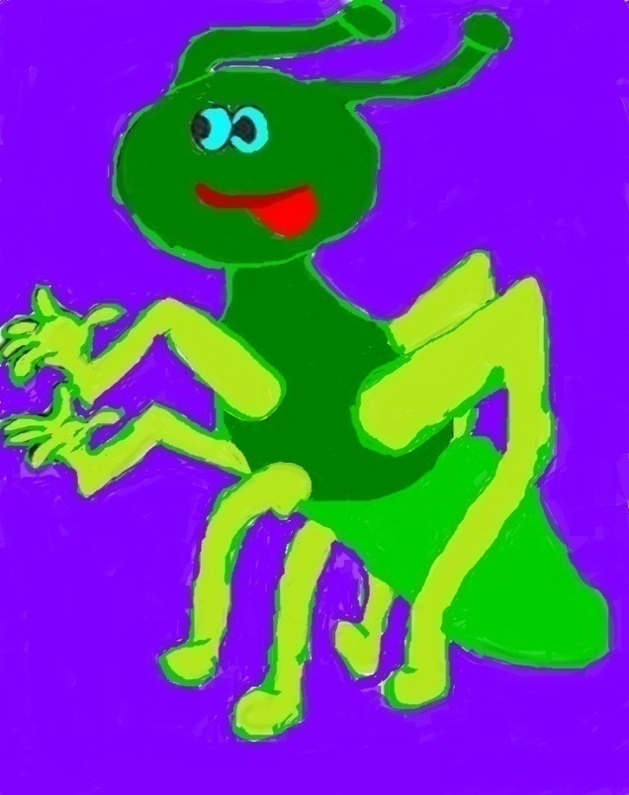
BIBLIOTECA
ESCOLAR
C.E.I.P.
MANUEL SIEIRO
A BIBLIOFESTA:
O INICIO DUNHA NOVA ANDAINA

Slide 2
USO DA BIBLIOTECA DE 1975 A 2008
ESPAZO
AULA I-6
RESPONSABLES
DEPARTAMENTO
DE LINGUA
(PROFESORADO DE LINGUAS DA ESO)
HORARIO
1 HORA SEMANAL PARA PRÉSTAMO
ALUMNOS-AS DE ESO
HORARIO DE USO EI E PRIMARIA
A ELECCIÓN DOS TITORES-AS
USUARIOS
ALUMNOS-AS ESO
USUARIOS SEMANAIS
ALUMNOS-AS EI E PRIMARIA
USUARIOS ESPORÁDICOS
ACTIVIDADES
PRESTAMO
CLASES DE ESO
TRABALLOS DE INVESTIGACIÓN ALUMNOS-AS ESO
ALUMNOS-AS EI E PRIMARIA
PROFESORADO EI E PRIMARIA
BIBLIOTECAS
DE
AULA

Slide 3

A BIBLIOTECA DE 2008 A 2010
ESPAZO
-AMPLIACIÓN E REFORMA (AULAS I-5+I-6)
-OPTIMIZACIÓN: ARMARIOS EMPOTRADOS CONVERTIDOS EN ANDEIS+DOTACIÓN DE ANDEIS NOVOS
-ORGANIZACIÓN: ZONAS DIFERENCIADAS EI E 1º CICLO EP DE 2º E 3º CICLOS EP
-DOTACIÓN 3 ORDENADORES: 1 ADMINISTRACIÓN E PRÉSTAMO+2 USO ALUMNADO
FONDOS
-EXPURGACIÓN-RENOVACIÓN (ADAPTADOS A EI E PRIMARIA)
- CATALOGACIÓN, REXISTRO E PRÉSTAMO MEDIANTE MEIGA
-ADQUISICIÓN FONDOS VIDEOGRÁFICOS+MATERIAIS PEDAGÓXICOS DIXITAIS
UTILIZACIÓN
-AMPLIACIÓN HORARIO COA APERTURA ENTRE A XORNADA DE MAÑÁ E TARDE A CARGO DE MESTRES-AS COLABORADORES DE COMEDOR PARA USO VOLUNTARIO DO ALUMNADO
-HORARIO PARA PRÉSTAMO, LECTURA E/OU CONSULTA: MÍNIMO 1 HORA SEMANAL POR CURSO, VOLUNTARIAMENTE AS HORAS QUE CADA TITOR/A CONSIDERA.
RESPONSABLES
EQUIPO ESTABLE DE BIBLIOTECA
COORDINADOR/A MEMBRO DO E. DIRECTIVO
COLABORADORES DE BIBLIOTECA
COORDINADOR/A EDLG
XEFE EQUIPO ACTIVIDADES EXTRAESCOLARES
MESTRE RESPONSABLE TICS
TITORES EI E PRIMARIA

Slide 4
A BIBLIOTECA DE 2010 A 2013
CAPÍTULO I: O CURSO 2010-11
CREAMOS UN GRUPO DE TRABALLO SOBRE ORGANIZACIÓN DE BIBLIOTECAS E PROGRAMA MEIGA
TRANSFORMAMOS O PROXECTO DE BIBLIOTECA
AFIANZAMOS O EQUIPO ESTABLE DE BIBLIOTECA CUNHA ESTREITA COORDINACIÓN ENTRE O EDLG, O EQUIPO DE ACTIVIDADES EXTRAESCOLARES , O RESPONSABLE TICS E O EQUIPO DE BIBLIOTECA ESCOLAR.
PLANTEXAMOS UNHA NOVA ORGANIZACIÓN NO USO DA BIBLIOTECA PARA OPTIMIZAR O SEU USO NA FRANXA HORARIA ENTRE AS XORNADAS LECTIVAS DE MAÑÁ E TARDE.
O EQUIPO DE B.E .TRABALLA NA DINAMIZACIÓN NA UTILIZACIÓN DA MESMA POR PARTE DE TÓDOLOS MESTRES/AS , ASÍ COMO NA FORMACIÓN DE USUARIOS.

Slide 5
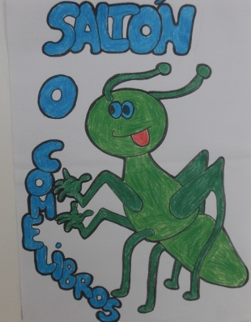
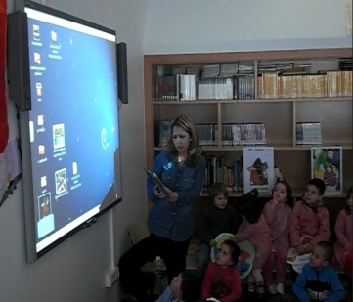
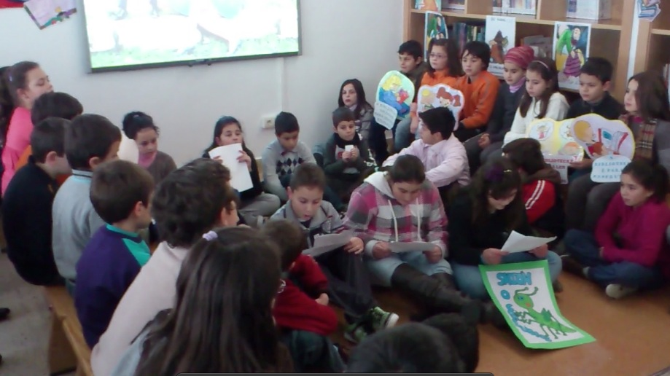
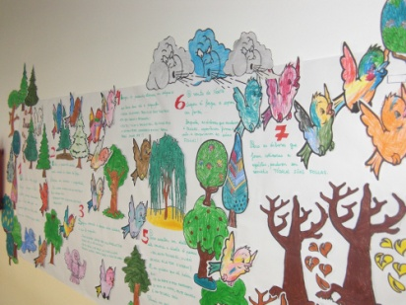
A BIBLIOTECA DE 2010 A 2013
CAPÍTULO II: O CURSO 2011-12
EXPURGAMOS, E SELECCIONAMOS COIDADOSAMENTE A ADQUISICIÓN DE NOVOS FONDOS
CREAMOS A NOSA MASCOTA, ELABORAMOS NORMAS DE USO EN FORMA DE DECÁLOGO, AMBIENTAMOS E DECORAMOS O ESPAZO, ABRIMOS A BE ÁS FAMILIAS INAUGURANDO O CURSO COA 1ª BIBLIOFESTA
CHEGA A PDI (KIT AULAS DIXITAIS DA CONSELLERÍA). A BE CONTA NESTE CURSO CON 4 ORDENADORES
A COORDINACIÓN ENTRE EQUIPOS PERMITE A CREACIÓN DUN BLOG EDUCATIVO PARA DIFUNDIR AS EXPERIENCIAS DO CEIP, NO QUE A BE TEN O SEU ESPAZO.
A NOVA ORGANIZACIÓN PERMITE REALIZAR ACTIVIDADES DE DINAMIZACIÓN DE BIBLIOTECA NO TEMPO DE MEDIODÍA, AGRUPANDO AOS ALUMNOS POR CICLOS
COMEZAMOS A EDITAR MATERIAIS DE PROPIA CREACIÓN
AMPLIARMOS FÓRA DO HORARIO O USO DA BIBLIOTECA AOS MARTES E XOVES DE 16:00 A 18:00
A CONSELLERÍA AUMENTA AS AXUDAS AO NOSO CEIP

Slide 6
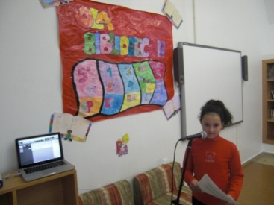
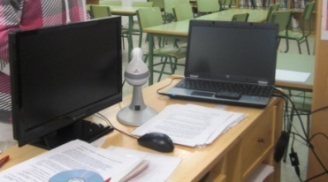
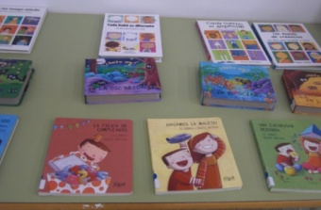
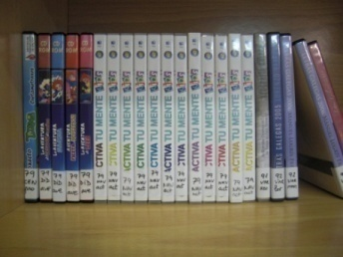
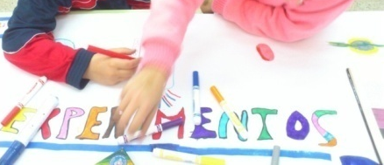
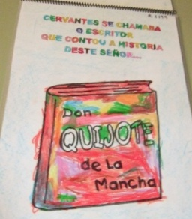
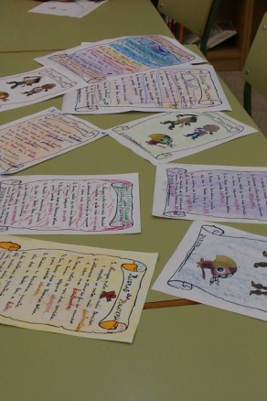
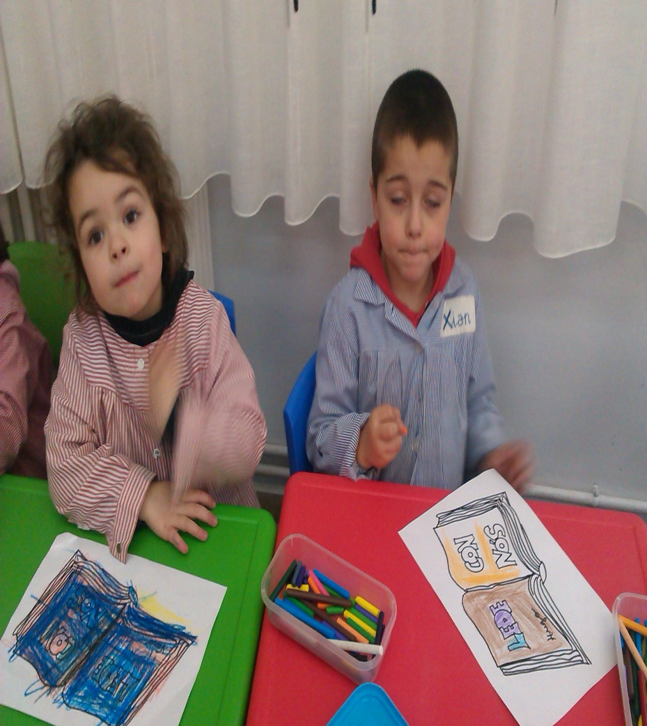
A BIBLIOTECA DE 2010 A 2013
CAPÍTULO III: O CURSO 2012-13
POR FIN ENTRAMOS NO PLAMBE!!
ADQUIRIMOS MÁIS FONDOS
MERCAMOS MATERIAL INFORMÁTICO
EDITAMOS MÁIS MATERIAIS DE PROPIA CREACIÓN E MATERIAIS DE DIFUSIÓN
CONVERTIMOS A BIBLIOTECA NUN CENTRO DINÁMICO DE INNOVACIÓN EDUCATIVA CONSTANTE
MANTEMOS O HORARIO DE USO FÓRA DO HORARIO ESCOLAR
CELEBRAMOS A Iiª BIBLIOFESTA.
PROPOÑEMOS NOVOS PROXECTOS:
-LER EN FAMILIA
-RECANTO PARA AS FAMILIAS NA BE
-CLUBE DE LECTURA (3º CICLO DE E.P.)
-E TODO O QUE QUEDA POR EXPERIMENTAR!!!

Slide 7
Iª BIBLIOFESTA
DECEMBRO 2011
Curso 2011-12
OBXECTIVO
CREAR UNHA XORNADA
DE PORTAS ABERTAS
CO FIN DE DAR A COÑECER
A BIBLIOTECA ESCOLAR
ÁS FAMILIAS
ORGANIZACIÓN DO EVENTO:
VÍDEO DE PRESENTACIÓN DA BIBLIOTECA, COA NOVA ORGANIZACIÓN E ACTIVIDADE, DIFERENTES DO QUE VIÑA SENDO HABITUAL.
PRESENTACIÓN POR PARTE DOS ALUMN@S DAS NORMAS DA B.E., EN FORMA DE DECÁLOGO.
EXPLICACIÓN SOBRE A MASCOTA “SALTÓN COMELIBROS”, ELEXIDA POLO ALUMNADO (IMAXE E CONTO ELABORADO POLOS NEN@S EXPLICANDO COMO CHEGOU SALTÓN A SER MASCOTA).
SESIÓN DE CONTACONTOS A CARGO DE DÚAS NAIS DE ALUMN@S, CO LIBRO “ANTÓN E O APALPADOR”, DE TEMÁTICA DE NADAL
VISITA ÁS DEPENDENCIAS DA BIBLIOTECA E Á EXPOSICIÓN DE LIBROS NOVOS, TRABALLOS DOS ALUMN@S E MATERIAL EDITADO NA BIBLIOTECA ESCOLAR.

Slide 8
IIª BIBLIOFESTA
FEBREIRO DE 2013
Curso 2012-13
OBXECTIVOS
ACHEGAR A REALIDADE COTIÁ DA B.E. ÁS FAMILIAS
CREAR VÍNCULOS PARA COORDINAR ESCOLA-FAMILIAS NO FOMENTO DA LECTURA E NOS PROXECTOS E ACTIVIDADES QUE XORDEN DENDE A B.E.
PROCURAR A COMPENSACIÓN DE DESIGUALDADES SOCIO-ECONÓMICAS COA ACHEGA DE SERVIZOS, INFORMACIÓN E RECURSOS DA B.E.
DIFUNDIR OS MATERIAIS ELABORADOS POLO ALUMNADO NAS ACTIVIDADES DE DINAMIZACIÓN DA B.E.
DAR A COÑECER ÁS FAMILIAS AS NOVAS ADQUISICIÓNS BIBLIOGRÁFICAS, INFORMÁTICAS E DE MOBILIARIO.
POSIBILITAR A PARTICIPACIÓN ACTIVA NA B.E., PLANTEXANDO DÚBIDAS SOBRE O SEU FUNCIONAMENTO, ORGANIZACIÓN, ETC.
PRESENTACIÓN DO PROXECTO “LER EN FAMILIA”
ORGANIZACIÓN DO EVENTO
E.I. e 1º CICLO DE E.P.
-OS NEN@S DE E.I. E 1º DE E.P. EXPLICAN POR QUE LLES GUSTA QUE LEAN CON ELES NA CASA.
-OS NEN@S DE 2º DE E.P. LEN UNHA CARTA EN VERSO PARA ANIMAR ÁS SÚAS FAMILIAS A LER CON ELES-AS.
- PROXÉCTASE NA P.D.I. UNHA SECUENCIA FOTOGRÁFICA DA ACTIVIDADE NA B.E. NO QUE VAI DE CURSO.
-AS FAMILIAS VISITAN A EXPOSICIÓN DE LIBROS NOVOS E VEN DISTINTOS TRABALLOS DOS ALUMN@S REALIZADOS DURANTE ESTE CURSO, ASÍ COMO OS LIBROS EDITADOS POLO EDLG E A B.E.
2º E 3º CICLOS DE E.P.
-OS NEN@S DE 3º E 4º EXPOÑEN RAZÓNS PARA LER EN FAMILIA E OS BENEFICIOS DE FACELO.
-OS ALUMN@S DE 5º E 6º ANIMAN A LER EN FAMILIA CO “RAP DE LE COMIGO”.
- PROXÉCTASE NA P.D.I. UNHA SECUENCIA FOTOGRÁFICA DA ACTIVIDADE NA B.E. NO QUE VAI DE CURSO.
-AS FAMILIAS VISITAN A EXPOSICIÓN DE LIBROS NOVOS E VEN DISTINTOS TRABALLOS DOS ALUMN@S REALIZADOS DURANTE ESTE CURSO, ASÍ COMO OS LIBROS EDITADOS POLO EDLG E A B.E.

